Slide 1
Plataforma de Aplicaciones IVR

Slide 2
Integrantes José Luis Melgar Cesar Silva Lucas Alvarado Walter Santos Profesor :Ing. Eric Gustavo Coronel Castillo

Slide 3
Contenido
Introducción al Proyecto IVR.
Arquitectura Global.
Arquitectura de Aplicación IVR.
Esquema de Objetos e Integraciones.
Flujos IVR Orquestados.
Uso de Plataforma Web IVR Dinámica.
Introducción a Composer.
Configuración… Base de Datos

Slide 4
Introducción al Proyecto IVR
El Proyecto de Reestructuración de IVR de ENTEL está orientado a generar una satisfacción al cliente a través de un canal dinámico que permita resolver y/o atender las diferentes consultas por medio de opciones de auto atención o comunicación con un asesor especializado.
El Nuevo IVR se encuentra diseñado sobre una tecnología flexible y robusta que permite a través de su plataforma poder brindar la información en línea de las interacciones que ocurren a nivel de flujos, manteniendo una trazabilidad constante de la llamada.

Slide 5
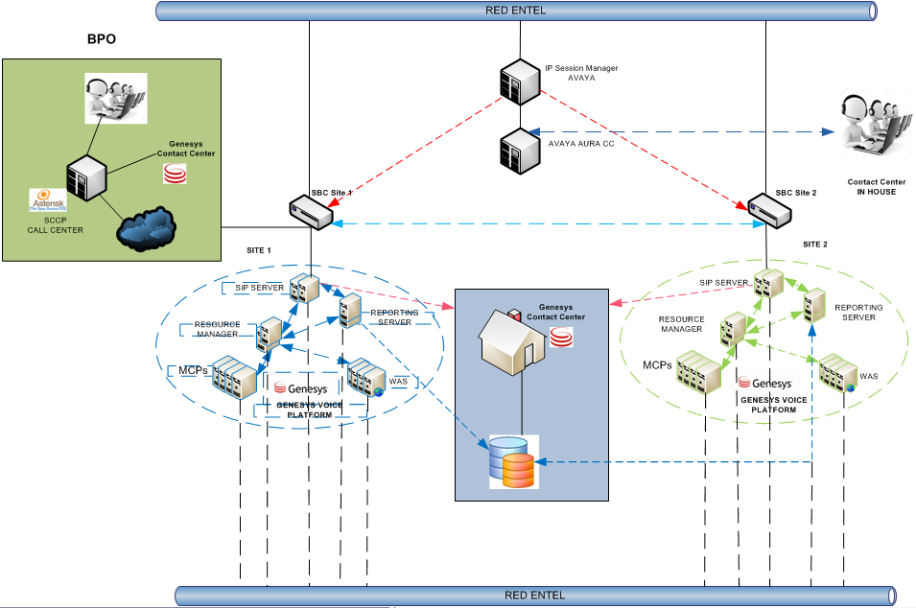
Arquitectura Global
SERVIDORES WAS

Slide 6
Diseño de Flujos IVR
Las aplicaciones IVR que han sido diseñadas según la definición del negocio.
IVR ENTEL (123 & 144) – Diseño Dinámico.
Mercado Personas.
Telefonía Móvil
Telefonía Fija Móvil.
Internet.
Mercado Empresas.
Contacto Elite.
Contacto Autorizado.
Contacto Regular.
Televentas
Roaming.
IVR 102
IVR 103
IVR 125
IVR *5550
IVR Teléfono CAP
(*) Revisión de los archivos Visio.

Slide 7
Arquitectura de Aplicación IVR
Las aplicaciones IVR diseñadas, se alojan en cada servidor WAS con sus respectivos componentes. Cada Servidor WAS es responsable de procesar la llamada de forma independiente.
SBC
Data Center Miraflores
(5 WAS)
Data Center San Borja
(5 WAS)

Slide 8
Arquitectura de Aplicación IVR -Esquema de Objetos e Integraciones
Las aplicaciones IVR han sido diseñadas para poder obtener la trazabilidad de la llamada desde que ingresa a la plataforma GVP hasta que finaliza tanto en el IVR como en la plataforma CTI.
ENTEL REPOSITORIO INFORMACIÓN
IVR DESARROLLO
CTI
TRACEABILITY

Slide 9
Arquitectura de Aplicación IVR -Esquema de Objetos e Integraciones
Las aplicaciones IVR obtienen información consolidada y en tiempo real de los clientes a través del OSB ENTEL.
La Base de Datos del Proyecto IVR se encuentra en el área de Redes.
IVR DESARROLLO
CTI
IVR
IAS
BSCS
Plataforma IT
Procesos Batch
OSB ENTEL
<
IVR REDES
REDES
ENTEL REPOSITORIO DE INFORMACIÓN

Slide 10
Arquitectura de Aplicación IVR -Esquema de Objetos e Integraciones
Los procesos Batch diseñados para obtener el consolidado de la información de clientes ENTEL, se ejecutan a través del Control M y almacenan la información en el Esquema PIVR.
IVR DESARROLLO
CTI
IAS
BSCS
Ejecución Batch
IVR
Esquema: PIVR
IVR_ENTEL_CLIENTES
IVR_ENTEL_CELITE
IVR_ENTEL_CAUTORIZADO
IVR_ENTEL_CSEG_EMPRESA
NP_SEGMENTO
ENTEL REPOSITORIO DE INFORMACIÓN

Slide 11
Arquitectura de Aplicación IVR -Esquema de Objetos e Integraciones
La información que se almacena en las diferentes tablas batch del proyecto son:
IVR_ENTEL_CLIENTES
Información consolidada de las líneas telefónicas de ENTEL.
IVR_ENTEL_CELITE
Información de las líneas telefónicas que pertenecen a un cliente elite del mercado empresa.
IVR_ENTEL_CAUTORIZADO
Información de las líneas telefónicas que pertenecen a un cliente autorizado del mercado empresa.
IVR_ENTEL_CSEG_EMPRESA
Información del modelo de atención para las líneas del mercado empresa. (Segmentación)
NP_SEGMENTO
Información del segmento de las líneas telefónicas del Mercado Personas.

Slide 12
Arquitectura de Aplicación IVR -Esquema de Objetos e Integraciones
Las aplicaciones IVR obtienen información consolidada y en tiempo real de los clientes a través del OSB ENTEL.
La Base de Datos del Proyecto IVR se encuentra en el área de Redes.
IVR DESARROLLO
CTI
IVR
IAS
BSCS
Plataforma IT
Procesos Batch
OSB ENTEL
<
IVR REDES
REDES
ENTEL REPOSITORIO DE INFORMACIÓN

Slide 13
Arquitectura de Aplicación IVR -Esquema de Objetos e Integraciones
Las aplicaciones IVR diseñadas de forma dinámica, se encuentran compuesta por un algoritmo de orquestación de flujos a través de un aplicativo conector Genesys, el cual interactúa con las diferentes interfaces y procesa de forma dinámica los flujos.
IVR
IAS
BSCS
Genesys Connector
&
Flows Orchestration
Ejecución Batch
CTI
OSB ENTEL
<
IVR REDES
ENTEL REPOSITORIO DE INFORMACIÓN
IVR DESARROLLO
CTI
CALL CENTER

Slide 14
Diagrama de Componentes

Slide 15
Arquitectura de Aplicación IVR -Esquema de Objetos e Integraciones
El proyecto considera la trazabilidad de la llamada con dos Call Center IN House y SCCP.
IVR
IAS
BSCS
inHouse
Genesys Connector
&
Flows Orchestration
Ejecución Batch
OSB ENTEL
SCCP
<
IVR REDES
ENTEL REPOSITORIO DE INFORMACIÓN
IVR DESARROLLO
CTI
CALL CENTER

Slide 16
Arquitectura de Aplicación IVR -Esquema de Objetos e Integraciones
Para la trazabilidad de la llamada en el Call Center In House, se adquirió el WDE, el cual permite recopilar información adicional a la llamada. Por ejemplo: Who Release Call, Transfer Type, etc.
IVR
IAS
BSCS
Workspace Desktop Edition
inHouse
Genesys Connector
&
Flows Orchestration
Ejecución Batch
OSB ENTEL
SCCP
<
IVR REDES
ENTEL REPOSITORIO DE INFORMACIÓN
IVR DESARROLLO
CTI
CALL CENTER

Slide 17
Arquitectura de Aplicación IVR -Esquema de Objetos e Integraciones
A nivel del aplicativo Workspace Desktop Edition, se ha realizado la siguiente personalización.
Integración con el CRM Portal
Obtención de Información adicional a la llamada.
CTI
“Workspace Desktop Edition”
Integración CRM Portal
Información adicional:
Transferencia.
Tipo de Transferencia.
Who Release Call.

Slide 19
